Slide 1
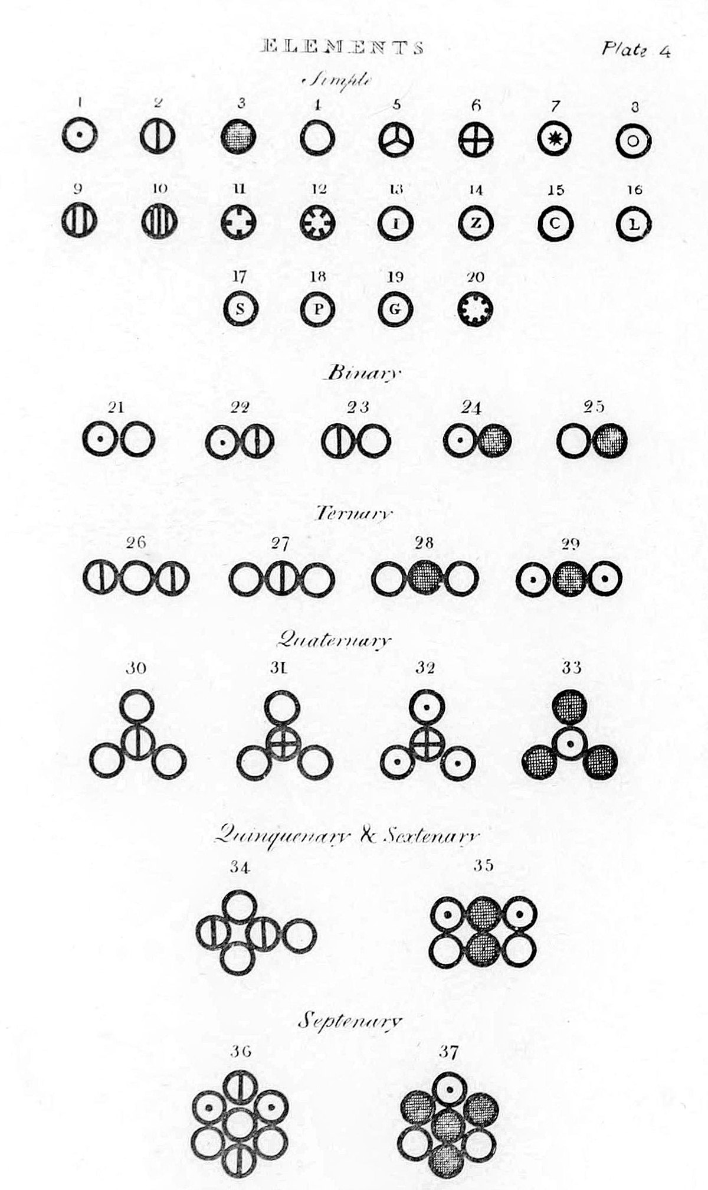
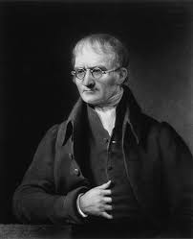
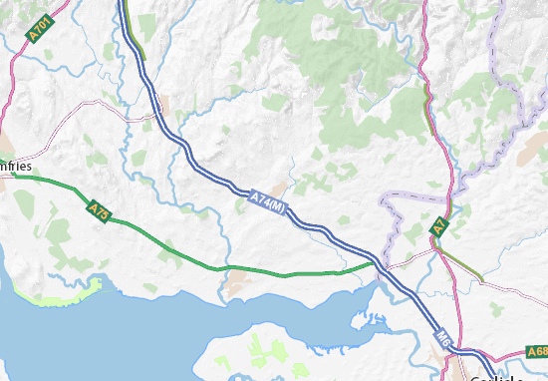

Jonh Dalton
Nationalité eaglesfields en angleterre
Née 6 septembre 1766
Mort 27 juillette 1844
Découverte la plus petite particule sera l'atome

